Slide 1
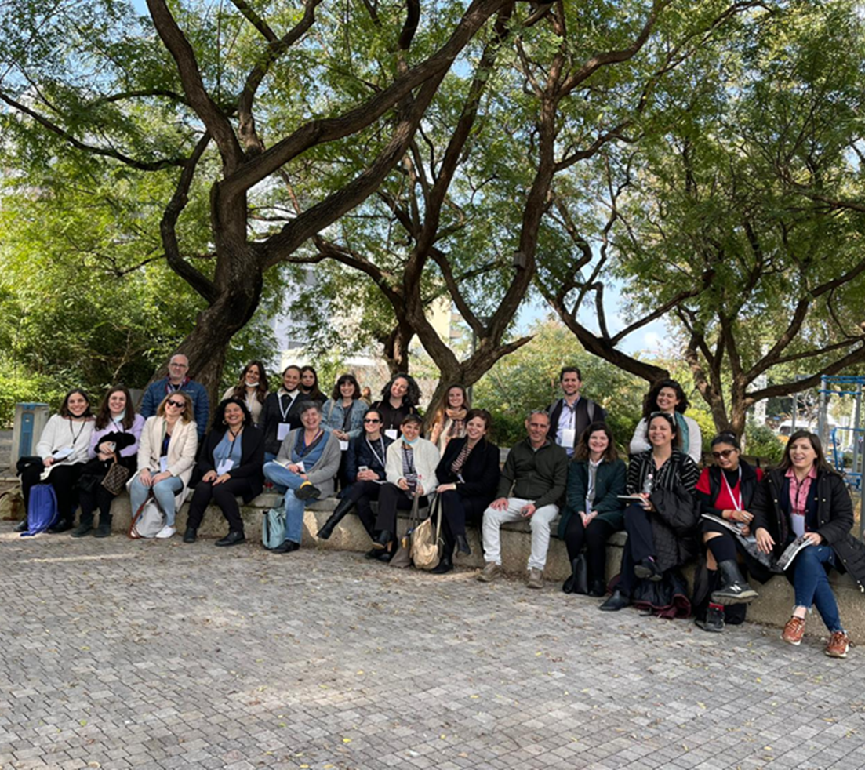
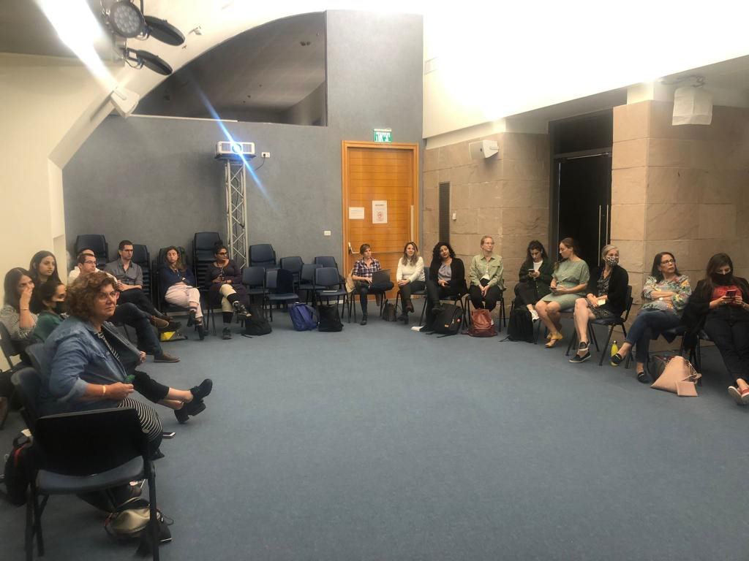






Professional Trainings Report –Beit Shemesh
& Tira
June 2022
The CET’s Program Evaluation Unit offers a range of tools and services to support social and educational initiatives and aid in their success
צילום: "מסע"

Slide 2
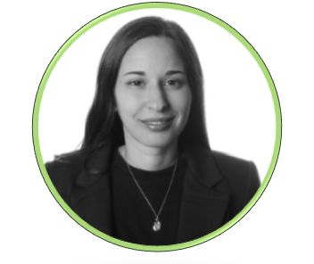
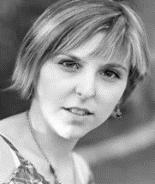
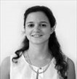
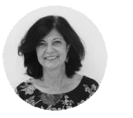
Research Team
Reoute Diamond
Researcher & Program
Evaluator
Alona Tsirulnikov
Researcher & Program
Evaluator
Tal Mishaan Spiegel, Phd
Director of the Program
Evaluation Unit
Hava Newman, Phd
Head of Measurement & Evaluation Administration
The CET’s Program Evaluation Unit offers a range of tools and services to support social and educational initiatives and aid in their success

Slide 3
Table of Contents
רקע….................…..…………………………………………………………………………............................................. 4
שביעות רצון מההכשרות...............................................................................................................................................5
התרומה המקצועית של ההכשרות............................................................................................................................6-8
ידע והבנה לצרכי הגיל הרך...........................................................................................................................................9
מודעות לצרכים ולמענים תכנוניים לטובת שיפור המרחב הציבורי עבור הגיל הרך ומלוויו......................10
רתימת שותפים ומנגנוני שיתוף פעולה בין-מינהליים ועם שותפים שונים.....................................................11
שילוב נקודת המבט של הגיל הרך ומלוויו בתכנון מרחבים ציבוריים מותאמים............................................12-13
למידת עמיתים לרשויות נוספות וליוצרי המרחב הבנוי.........................................................................................14 תוכניתUrban95 ברשויות העוגן מזוהה כ'סיפור הצלחה'...................................................................................15
סיכום...................................................................................................................................................................16
נספחים................................................................................................................................................................17-22
מודל לוגי לתוכנית Urban95 בהרחבה לפריפריה הגיאוגרפית בישראל..................................................................................17
טבלת כלי מחקר ומדדי הערכה.............................................................................................................................................................18
שאלון סקר משתתפי הכשרות מקצועיות.........................................................................................................................................19-21
מחוון קבוצת מיקוד עם הצוותים המובילים.......................................................................................................................................22
The CET’s Program Evaluation Unit offers a range of tools and services to support social and educational initiatives and aid in their success

Slide 4
רקע – מערך הכשרות מקצועיות לערי עוגן
  אחת הפעולות המרכזיות במסגרת פעילות תוכנית Urban95בפריפריה החברתית והגיאוגרפית בישראל היא לקיים הכשרות וימי עיון לבעלי התפקידים ברשויות העוגן, לצורך רכישת ידע וכלים להעלאת המודעות לחשיבות הגיל הרך בכל תחומי החיים.
ממצאי הדוח הנוכחי מתמקדים בהכשרות לצוותים העירוניים שהתקיימו בין אוגוסט 2021 לפברואר 2022:
1) יום סיור במרכזי הגיל הרך בכפר סבא ותל אביב - צוות טירה, אוגוסט 2021
2) הדרכת "ניידות ושהייה במרחב הציבורי" - צוות טירה, ספטמבר 2021
3) יום עיון בחולון בנושא "הליכה ניידות ושהייה במרחב הציבורי" – צוותי טירה ובית שמש, נובמבר 2021
4) יום סיור בתל אביב-יפו, בנושא גני משחקים והמרחב הציבורי - צוותי טירה ובית שמש, פברואר 2022
  צוות טירה השתתפו בארבע הכשרות ו-22 ענו על המשוב עם סיומן, בעוד שצוות בית שמש השתתפו בשתי הכשרות ו-14 ענו על המשוב.
  תוכנית ההכשרות לוותה במערך הערכה מעצבת*, שכלל שאלון משוב קצר בסיום כל הכשרה וכן שתי קבוצות מיקוד – עם כל אחד מהצוותים העירוניים - בטירה ובבית שמש, על מנת ללמוד על התרומה הנתפסת של ההכשרות ולהציף צרכים ואתגרים.
  * כלי המחקר מופיעים בנספחים
The CET’s Program Evaluation Unit offers a range of tools and services to support social and educational initiatives and aid in their success

Slide 5
שביעות רצון מההכשרות
משתתפי הכשרות הצוות דיווחו על שביעות רצון גבוהה:
כ-90% מהמשיבים היו מרוצים מפורמט המפגשים (יום עיון/ סיור/ הרצאה/ וובינר), כאשר כל חברי צוות בית שמש חשבו שהפורמטים היו מוצלחים.
94% מהמשתתפים העידו כי צוות ההנחייה העביר את התכנים בצורה בהירה ומובנת, ו-81% סברו כי חומרי העזר תרמו להבנת הנושא ותכני ההכשרה.
בנוסף, כ- 70% סברו כי מספר המפגשים ו/או משך המפגשים היה מתאים והעידו כי ימליצו על ההכשרה לאחרים.
בנוגע ליום העיון בחולון: כמחצית מהמשיבים, מצוותי שתי הערים, חשבו שיום העיון היה ארוך מדי.
The CET’s Program Evaluation Unit offers a range of tools and services to support social and educational initiatives and aid in their success

Slide 6
Professional contribution of the Trainings
In Beit Shemesh
מחצית המשתתפים ציינו כי הבנת צרכי הגיל הרך, המפגש עם העמיתים והרחבת הידע ביחס לתוכנית Urban95 והשפעותיה, הן התרומות המרכזיות של ההכשרות.
I’ve met with professional colleagues & learned from them
I’m more knowledgeable of Urban95
and its local & global impact
I’m more knowledgeable of EC & caregivers’ needs
I’ve acquired new knowledge in my areas of occupation
The training inspired me to think of new Urban95 ideas
I’ve made new professional / business / social contacts
I’ve acquired tools to implement in my work
I’m motivated to implement Urban95 ideas
In Tira:
Most participants noted that the training primarily contributed to their understanding of early childhood needs, and over half of them felt the training had inspired and motivated them to develop more ideas in the spirit of the principles of Urban95.
The CET’s Program Evaluation Unit offers a range of tools and services to support social and educational initiatives and aid in their success

Slide 7
Professional contribution of the Trainings
משתתפי הכשרות הצוות העידו כי ההכשרות תרמו לעבודתם המקצועית, היומיומית:
קרוב ל- 60% ממשתתפי ההכשרות דיווחו כי הם ישתמשו בכלים ובידע שרכשו במהלך ההכשרות, בעבודתם בפועל, בחצי השנה הקרובה
קרוב ל- 20% (n=36) דיווחו כי ההכשרה תרמה לרכישת כלים פרקטיים ליישום בעבודתם השוטפת*.
36% ממשתתפי צוות טירה דיווחו כי לאחר ההכשרות, הם השתמשו בחומרי העזר שקיבלו בהכשרות, לעומת 14% ממשתתפי צוות בית שמש שהשתמשו בחומרי העזר.
ניכרו הבדלים בין הצוותים העירוניים באשר למידה בה ההכשרה סיפקה עבורם ידע חדש, הרלוונטי לעבודתם;
ובמידה בה ההכשרה סיפקה עבורם פרקטיקות ו/או כלים מעשיים לשימוש בעת עבודתם (כמפורט בתרשימים משמאל).
The tools & knowledge you acquired will serve you in performing your job over the next 6 months
ההכשרה סיפקה פרקטיקות או כלים מעשיים לשימוש בעבודה
ההכשרה סיפקה ידע חדש הרלוונטי לעבודה
What was the main trainings’ contribution? (multi optional question) I’ve acquired tools to implement in my work
The CET’s Program Evaluation Unit offers a range of tools and services to support social and educational initiatives and aid in their success

Slide 8
Professional contribution of the Trainings
המשתתפים ציינו כי הם קיבלו כלים פרקטיים בהכשרות:
מרמת הקניית הידע אודות צורכי הגיל הרך ועד להובלת שינויים משמעותיים באמצעות שיתוף פעולה בין בעלי תפקידים שונים בעירייה ומחוצה לה, ותוך המחשה מפרויקטים מערים אחרות.
יצוין כי שניים מחברי צוות בית שמש דיווחו כי הם כלל לא קיבלו כלים מעשיים במסגרת ההכשרות בהן השתתפו.
המשתתפים ציינו כי הם ישמחו לקבל כלים ופרקטיקות נוספים בהכשרות עתידיות: משני הצוותים עלה הצורך בהעמקת ההיבטים היישומיים בהכשרות ובהתאמת ההכשרות לאופי העיר הייחודי.
צוות בית שמש ציינו את חשיבות הקשר ולמידת עמיתים בין בעלי התפקידים השונים בעירייה ומחוצה לה, כמו גם עם גורמי מקצוע במשרדי הממשלה.
צוות טירה העלו נושאים נוספים כמו העמקת הידע בתחום המרחב הציבורי עבור ילדי הגיל הרך, תוכניות להדרכת הורים וקבלת כלים לניהול תקציב.
מדברי צוות טירה:
"התייחסות ברמה העירונית לצרכים של אוכלוסייה זו ברמה הפיזית, פנאי והתפתחות רגשית"
"רעיונות פשוטים ליצירת מרחב ציבורי זמני או קבוע לטובת פעילויות לילדים"
"איך ליישם, יותר תשובות, תכלס איך עושים את זה, לצאת למרחב ולהתנסות"
"כלים תקציביים, מה נדרש בשביל להוציא לפועל פרויקטים כמו שראינו מבחינת עלויות, איגום משאבים, מקורות מימון ותקצוב"
מדברי צוות בית שמש:
"הכשרות תואמות לאוכלוסייה בבית שמש"
"חיבור בין ממשקים בעירייה וגיוס בעלי תפקידים"
"ידע והכרות עם גורמי המקצוע במשרדי הממשלה שאמונים על אישור מבני ציבור, חינוך והמרחב הציבורי"
"למידה מעמיתים, הקדשת זמן לשיח ודיון"
The CET’s Program Evaluation Unit offers a range of tools and services to support social and educational initiatives and aid in their success

Slide 9
Knowledge in and understanding of early childhood needs
שני שליש מהמשתתפים משתי הערים ציינו את תרומת ההכשרות להעמקת הידע שלהם אודות צורכי הגיל הרך ומלוויהם*.
ניכרו הבדלים בין צוות בית שמש לצוות טירה, כאשר 73% מצוות טירה (n=14) דיווחו על תרומה זו של ההכשרות, מול 50% מצוות בית שמש (n=22).
גם בשאלות הפתוחות, המשתתפים ציינו את תרומת ההכשרה בחידוד חשיבות ההשקעה בגיל הרך.
מדברי צוות טירה:
"המחשבה על חשיבות ההשקעה בקשר הורים וילדים בגילי לידה עד 2"
"המשך העמקה בידע סביב נושא ניצול המרחב העירוני לטובת הפנאי של הילדים בעיר"
מדברי צוות בית שמש:
"רעננתי את הידע לחשיבות הפעילות עם תחום גיל הרך"
"הנקודה העיקרית שעמדה מול עיני היא קריאת הכיוון והדיוק במטרות, העשייה שבאה אחר כך מכוונת ומדויקת יותר, היא מגובשת ומבטאת רוח"
What was the main trainings’ contribution? (multi optional question) I’m more knowledgeable of EC & caregivers’ needs
The CET’s Program Evaluation Unit offers a range of tools and services to support social and educational initiatives and aid in their success

Slide 10
Awareness of potential planning solutions to improve the public space for young children & caregivers
כשני שליש ממשתתפי ההכשרות סבורים כי המרחב הציבורי ו/או השירותים המוניציפליים בעיר אינם מותאמים לגיל הרך ומלוויו כיום.
בסוגיה זו, עלו הבדלים ניכרים בין הצוותים –
82% מצוות טירה (n=22) חושבים שהמרחב לא מותאם או מותאם במידה מועטה, לעומת 36% מצוות בית שמש (n=14) שחושבים שהמרחב הציבורי בעיר מותאם לגיל הרך במידה מועטה.
מעל 70% ממשתתפי ההכשרות חשים כי ההכשרות חידדו בעיניהם את הצורך בשילוב צרכי ותכני הגיל הרך במסגרת עבודתם המקצועית במידה רבה עד רבה מאוד.
נמצאו הבדלים משמעותיים בין הצוותים העירוניים - 91% מצוות טירה (n=22) למול 43% מצוות בית שמש (n=14).
The CET’s Program Evaluation Unit offers a range of tools and services to support social and educational initiatives and aid in their success

Slide 11
Partners’ onboarding, establishing inter-administrative and cross-sectional collaboration mechanisms
כרבע ממשתתפי ההכשרות דיווחו כי ההכשרות תרמו להם ביצירת קשרים מקצועיים/ עסקיים/ חברתיים חדשים*, כאשר 27% מצוות טירה (n=22) ו- 21% מצוות בית שמש (n=14) דיווחו על תרומה זו.
בנוסף, כרבע מכלל המשתתפים דיווחו כי ההכשרות פתחו בפניהם הזדמנויות חדשות לממשקי עבודה משותפים עם גורמים חדשים, במידה רבה עד רבה מאוד.
גם כאן, עלו הבדלים בולטים בין צוות טירה (32%, n=22) לבין צוות בית שמש (14%, n=14).
What was the main trainings’ contribution? (multi optional question) I’ve made new professional / business / social contacts
The CET’s Program Evaluation Unit offers a range of tools and services to support social and educational initiatives and aid in their success

Slide 12
Considering young children & caregivers’ POV when designing public spaces for their use
כמחצית מהמשתתפים דיווחו כי ההכשרה סייעה להם, במידה רבה עד רבה מאוד, להבין כיצד ניתן ליישם את תכני הגיל הרך במסגרת עבודתם המקצועית.
גם כאן, ישנם הבדלים ניכרים בין צוות טירה (68%, n=22) למול צוות בית שמש (36%, n=14).
כמחצית מהמשתתפים דיווחו כי תרומת ההכשרות באה לידי ביטוי בקבלת מוטיבציה ליישום רעיונות, ברוח תוכנית Urban95 לטובת ילדי הגיל הרך ומלוויהם*, כאשר שיעור גבוה יותר של צוות טירה דיווחו על תרומה זו של ההכשרות, בהשוואה לצוות בית שמש (59% מול 21%).
בנוסף, מחצית מבין המשתתפים דיווחו כי ההכשרות עוררו בהם השראה והובילו למחשבה על רעיונות חדשים ליישום, ברוח תוכנית Urban95**.
גם כאן, שיעור גבוה יותר של מקרב צוות טירה דיווחו על תרומה זו של ההכשרות, בהשוואה לצוות בית שמש (64% מול 29%).
*What was the main trainings’ contribution? (multi optional question) I’m motivated to implement Urban95 ideas
**What was the main trainings’ contribution? (multi optional question) The training inspired me to think of new Urban95 ideas
The CET’s Program Evaluation Unit offers a range of tools and services to support social and educational initiatives and aid in their success

Slide 13
Considering young children & caregivers’ POV when designing public spaces for their use
בעקבות ההכשרות, צוותי בית שמש וטירה הציעו מספר הצעות לפעולה להתאמת המרחב העירוני לגיל הרך ומלוויו:
משתתפי ההכשרות ציינו כי יש לשלב את נקודת המבט של הגיל הרך בתכנון מוסדות ציבוריים ומבני ציבור (כמו מתנ"סים ומשחקיות), בתכנון גינות ציבוריות וגם בהתאמת השירותים והתכנים לגיל הרך ומלוויו (שירותי העשרה להורים וילדים).
עבודת תשתית על מנת להתאים את המרחב הציבורי לילדי הגיל הרך והוריהם:
"עבודה על התאמת והנגשת המרחב הציבורי למשל הכשרת מדרכות להליכה, לנטוע יותר עצים במרחב הציבורי" (צוות טירה)
"להגדיל את המרחבים המותאמים לפעילות של הגיל הרך" (צוות בית שמש)
עבודה תכנונית:
"לשלב התייחסות לנושא כבר בשלב התכנון הסטטוטורי"
(צוות בית שמש)
"בכל תכנון פיזי לשלב את התפיסה של “Urban95(צוות טירה)
שיטת עבודה המשלבת עירוניות טקטית בשלב הראשוני:
"עירוניות טקטית מאפשרת עבודה מהירה. ביום העיון הציגו שיטת עבודה שנשענת
על פיילוטים, שבעיני היא חכמה ומאפשרת מרחב פעולה בזמן קצר" (צוות בית שמש)
"סגירת רחובות קטנים בעיר, להתחיל לחשוב על מוקדים שכונתיים וליצור בהם עניין" (צוות טירה)
על העבודה להסתמך על שיתוף פעולה בין אנשי הרשות והתושבים:
"מיתוג תחום התאמת המרחב העירוני לגיל הרך ומלוויו בקרב אנשי הרשות והתושבים. זה צריך להגיע גם מלמטה למעלה וגם מלמעלה" (צוות בית שמש)
"גיוס אנשי מקצוע והורים לשותפות" (צוות טירה)
The CET’s Program Evaluation Unit offers a range of tools and services to support social and educational initiatives and aid in their success

Slide 14
Peer-learning among municipalities and build environment creators
כמחצית מבין המשתתפים ציינו כי ההכשרות העמיקו את היכרותם עם עמיתיהם במידה רבה עד רבה מאוד. צוות בית שמש דיווחו על היבט זה במידה רבה יותר בהשוואה לצוות טירה (50% מול 41%).
בנוסף, כמחצית מבין המשתתפים דיווחו כי תרומת ההכשרות הייתה בפגישות עם עמיתים ומההפריה ההדדית*. שיעור גבוה יותר של צוות טירה (59%, n=22) דיווחו על תרומה זו של ההכשרות, בהשוואה לצוות בית שמש (50%, n=14).
לבסוף, חמישית מבין המשתתפים העידו כי הם שיתפו את עמיתיהם שלא השתתפו בהכשרות במה שהם למדו במהלכן במידה רבה עד רבה מאוד. צוות טירה דיווחו על כך במידה רבה יותר בהשוואה לצוות בית שמש (23% מול 14%).
What was the main trainings’ contribution? (multi optional question) I’ve met with professional colleagues & learned from them
The CET’s Program Evaluation Unit offers a range of tools and services to support social and educational initiatives and aid in their success

Slide 15
Urban95 program in anchor municipalities is a "success story," with echoes in other municipalities
מדברי צוות טירה:
"היציאה מהעיר עם הגורמים המקצועיים השונים הייתה מבורכת והגענו למקומות מעניינים ורלוונטיים מאוד"
"הייתה הרצאה ברמה גבוהה מאד"
"מומלץ לקיים הכשרות ברשויות שקרובות יותר לטירה מבחינת אופי האוכלוסייה, גודל, ומעמד סוציואקונומי"
מדברי צוות בית שמש:
"היכרות עם ערים נוספות החיות ומקדמות את התהליך" "החלקים התאורטיים היו מעניינים... מעוררי השראה"
כמחצית ממשתתפי ההכשרות דיווחו כי ההכשרות סייעו להם להרחיב את ידיעותיהם ביחס לתוכניתUrban95 והשפעותיה בישראל ובעולם* (41% מצוות טירה ו-50% מצוות בית שמש).
בנוסף, מהשאלות הפתוחות עלו כי משתתפי ההכשרות שמחו על ההיכרות והלמידה מערי Urban95 אחרות וציינו כי ההרצאות היו ברמה גבוהה ועוררו השראה.
משתתפי צוות טירה ביקשו לקיים סיורים/ימי עיון בערים סמוכות בעלות אופי דומה.
What was the main trainings’ contribution? (multi optional question) I’m more knowledgeable of Urban95 and its local & global impact
The CET’s Program Evaluation Unit offers a range of tools and services to support social and educational initiatives and aid in their success

Slide 16
Summary
נרשמה שביעות רצון גבוהה של משתתפי ההכשרות (היבטים תוכניים וטכניים) אשר גם תרמו לעבודתם המקצועית היום יומית.
מרבית משתתפי ההכשרות דיווחו כי הם נתרמו בהעמקת הידע לצורכי הגיל הרך ובמודעות לצרכים ולמענים התכנוניים לטובת שיפור המרחב הציבורי עבור הגיל הרך ומלוויו.
משתתפי ההכשרות דיווחו כי ההכשרות סייעו להם להרחיב את ידיעותיהם ביחס לתוכניתUrban95 והשפעותיה בישראל ובעולם וציינו לטובה את ההיכרות והלמידה מערי Urban אחרות.
בנוסף, כמחצית מהמשתתפים דיווחו כי ההכשרה הקנתה להם כלים ליישום תכני הגיל הרך במסגרת עבודתם המקצועית ונתנה להם מוטיבציה ליישום רעיונות והשראה לרעיונות חדשים, ברוח תוכנית Urban95, לטובת ילדי הגיל הרך ומלוויהם.
עם זאת, המשתתפים ציינו את הצורך בקבלת כלים יישומיים נוספים, בהכשרות עתידיות.
כמחצית מבין המשתתפים דיווחו כי ההכשרות העמיקו את היכרותם עם עמיתיהם ותרמו ללמידת עמיתים והפריה הדדית.
רבע מהמשתתפים סבורים כי ההכשרות פתחו בפניהם הזדמנויות ליצירת קשרים מקצועיים ולממשקי עבודה עם גורמים חדשים.
בכלל היבטי ההכשרות, ניכר כי צוות טירה נתרמו באופן משמעותי יותר, בהשוואה לצוות בית שמש. זאת לאור השתתפות צוות
טירה ב-2 הכשרות בלעדיות, בנוסף ל-2 הכשרות משותפות לצוותי שתי ערי העוגן (היחידות בהן השתתפו צוות בית שמש).
בהתאם, נראה שכדאי וחשוב להמשיך עם הכשרות הצוותים, בדגש על התאמת תוכן ההכשרות למאפיינים הספציפיים ולצרכים
הייחודיים של כל אחת מהערים.
The CET’s Program Evaluation Unit offers a range of tools and services to support social and educational initiatives and aid in their success

Slide 17
Appendix A: Urban95 IL Primary Evaluation Model – For Anchor Municipalities
Target Audience | Inputs | Actions | Outputs | Short and Mid-Term results (up to 3 years from program’s onset) | Long Term Results (5-10 Years) | Impact
Officials & decision-makers in the municipalities & government offices Academics, professionals, and build environment creators (BEC) | ILGBC staff Consultants and experts Urban95 program administrator in the anchor municipality Program partners (outside & within the anchor municipality) Pilots’ budgeting International knowledge from BvLF Accumulated knowledge and experience from the ILGBC, Urban95 TLV, and national committee Assessment & evaluation resources | Participate in meetings with anchor municipalities to promote early childhood development (ECD) in the different administrations. Train and accompany the programs’ administrators in the anchor municipalities. Learn each anchor municipality agenda and strategic outline regarding early childhood to identify possible integrations with the Urban95 program. Engage stakeholders & partners from anchor municipalities to take part in interventions implementation. Develop and conduct trainings & seminars for officials in anchor municipalities to provide knowledge & tools and raise awareness for ECD's importance. Map potential interventions in public spaces and mobility domains in the anchor municipalities. Identify opportunities and map the needs of young children & caregivers to provide them with enriching content to support the interventions in the urban environment in anchor municipalities. Initiate pilots in the urban environment of anchor municipalities, including accompanying contents. Promote inter-administrative collaboration to create models for cooperation between different municipal units. Build a website for data collection & retention to share professional knowledge on facilitating holistic municipal policies for build environment adjustments for young children & caregivers. Hold professional events for BEC on urban planning that considers the needs of young children & caregivers. | Anchor municipality's program manager actively participates in strategic meetings to promote young children & caregivers’ needs in the different municipal units. Key stakeholders & BEC participate in professional trainings & seminars. High satisfaction of trainings & seminars’ participants. Effective engagement of key stakeholders and establishment of inter-administrative collaborations. Openness, willingness, and capability of municipal officials for pilots' implementation. Sharing internal & external knowledge among municipal officials and from the municipality outwards. Pilots' implementation in the public space & mobility domains, including accompanying contents, to scale. The program’s website is operated as a professional knowledge base regarding early childhood, based on models developed in the program. The program’s website gets exposure and users' traffic. | Municipal officials are knowledgeable, understand early childhood needs, and are capable of matching potential responses to these needs. BEC that participated in ILGBC events are conscious of needs and potential planning solutions for improving the public space for young children & caregivers. Urban95 action models & collaboration mechanisms (between anchor municipalities' officials and external partners advancing ECD) are embedded in the work routine. Early childhood is on the anchor municipalities' agenda: re-thinking positions and budget allocation for ECD, using collaboration mechanisms, new management practices, and pooling resources efforts. Young children & caregivers’ POV is considered when planning and designing public spaces (playgrounds, sidewalks, public transportation, shade, clean air, green lungs) – in the short term. Increase in the number of public spaces & urban infrastructures, designed and adjusted for young children & caregivers’ use, according to the Urban95 principles in anchor municipalities – in the short/ mid-term. In-scale projects are executed in all municipalities, adjusting the built environment for a safe and accessible stay, use, and mobility of young children & caregivers – in the mid-term. Anchor municipalities are a source for peer learning to other municipalities and BEC. The nationwide expansion program municipalities are collaborating with municipal & inter-municipal entities while using the program’s website as a professional source of knowledge when deciding on ECD. | Program sustainability: Urban95 is established as a guiding principle for urban planning for early childhood. The urban planning of anchor municipalities, based on Urban95 principles, is recognized as a “success story” and echoes in other municipalities. Young children & caregivers’ POV is considered in public space planning and promotes mobility and accessibility in local municipalities nationwide. The program's website is updated, municipalities and BEC nationwide regularly learn how to implement interventions according to Urban95 principles. All municipalities seek funding sources and act independently to advance young children. All municipalities operate in light of a long-term planning vision, including ECD needs, while making data-driven decisions. | Policies to advance urban environment suitable for optimal early childhood development, properly and sustainably embedded throughout all municipal departments, working in full coordination and collaboration. A supportive urban and communal environment, enabling equal opportunities in early childhood development and parental wellbeing.
The CET’s Program Evaluation Unit offers a range of tools and services to support social and educational initiatives and aid in their success

Slide 18
Appendix B: Mapping Evaluation and Research Tools and Indicators
Indicator/ Tool | Data Review & Analysis | In-depth Interviews | Field Observations | Focus Groups | Activities Feedback Surveys | Caregivers’ Surveys
Target Audience: Municipal and Governmental Officials, Academics, Professionals, and Build Environment Creators
Knowledge in and understanding of early childhood needs | V | V |  | V | V
Awareness of needs & potential planning solutions to improve the public space for young children & caregivers | V | V |  | V | V
Developing potential solutions to early childhood needs | V | V | V | V |  | V
Partners’ onboarding, establishing inter-administrative and cross-sectional collaboration mechanisms | V | V |  | V | V
Professional knowledge database on early childhood, for decision making | V | V |  | V
Peer-learning among municipalities and build environment creators | V | V |  | V | V
Considering young children & caregivers’ POV when designing public spaces for their use | V | V |  | V | V
Implementing pilots in anchor municipalities on a municipal scale | V | V | V | V |  | V
Build environment & public spaces suitable for safe and accessible stay, use, and mobility of young children and caregivers on a municipal scale | V | V | V | V |  | V
Urban95 program in anchor municipalities is a "success story," with echoes in other municipalities | V | V |  | V | V
Urban95 is established as a guiding principle and as a municipal standard for urban planning for early childhood | V | V |  | V
All municipalities act independently to advance young children needs | V | V | V | V |  | V
Guiding principles for a pro-ECD policy are sustainably embedded in anchor municipalities. | V | V |  | V
Long-term & data-driven urban planning, considering ECD | V | V
Municipalities & BEC nationwide regularly use the program’s website | V | V |  | V | V
Scope of municipal investment in urban infrastructure benefiting young children | V | V |  | V
Urban environments & public spaces are suitable for young children & caregivers |  | V | V | V |  | V
The CET’s Program Evaluation Unit offers a range of tools and services to support social and educational initiatives and aid in their success

Slide 19
נספח ג' - שאלון הכשרות צוות
10. באיזו מידה צוות ההנחיה העביר את התכנים בצורה בהירה ומובנת?
a. To a very large extent
b. To a large extent
c. To a moderate extent
d. To a small extent
e. Not at all
11. באיזו מידה חומרי העזר תרמו להבנת הנושא ותכני ההכשרה?
a. To a very large extent
b. To a large extent
c. To a moderate extent
d. To a small extent
e. Not at all
f. Not relevant
12. באיזו מידה השתמשת בחומרי העזר, אם היו, לאחר ההכשרה?
a. To a very large extent
b. To a large extent
c. To a moderate extent
d. To a small extent
e. Not at all
6. באיזה חלק של המפגש השתתפת?
השתתפתי בכל המפגש
השתתפתי חלקית
7. האם הכרת או שמעת על תוכניתUrban95 טרם השתתפותך בהכשרה?
לא שמעתי בכלל
שמעתי את השם, אבל לא מכיר/ה את התוכנית
שמעתי ומכיר/ה את התוכנית
אני חלק מצוות התוכנית/אני שותף/ה של התוכנית
8. האם משך ההכשרה (מס' המפגשים/ משך המפגש) היה מספק בעיניך?
הכשרה הייתה קצרה מדי
הכשרה הייתה ארוכה מדי
הכשרה הייתה באורך מתאים
9. באיזו מידה פורמט ההכשרה (סיור/ יום עיון/ הרצאה / ובינר) היה מוצלח בעיניך?
a. To a very large extent
b. To a large extent
c. To a moderate extent
d. To a small extent
e. Not at all
1. במסגרת איזה תפקיד הגעת להכשרה? יש לציין תפקיד וארגון
פתוח
2. וותק בתחום
פתוח
3. מגדר
אישה/גבר
4. באיזו הכשרה השתתפת?
א- יום סיור לצוות עיריית טירה (15.07.2021) במרכזי גיל רך בחולון ובנמל תל אביב
ב- הדרכת ניידות ושהייה במרחב הציבורי
ג- יום עיון בנושא הליכה ניידות ושהייה במרחב הציבורי
ד- יום עיון בתל אביב-יפו, בנושא גני משחקים והמרחב הציבורי.
5. האם הנוכחות בהכשרה הוגדרה כחובה או כרשות מתוקף תפקידך?
רשות
חובה
The CET’s Program Evaluation Unit offers a range of tools and services to support social and educational initiatives and aid in their success

Slide 20
נספח ג' – שאלון הכשרות צוות
18. אילו כלים ו/או פרקטיקות עבודה נוספים היית רוצה לקבל בהכשרות עתידיות מטעם תוכנית Urban95?
פתוח
19. Following the training, to what extent do you have a better understanding of the need to integrate EC needs and content in your professional work?
a. To a very large extent
b. To a large extent
c. To a moderate extent
d. To a small extent
e. Not at all
20. To what extent, did the training help you understand how to implement the EC content in your professional work?
a. To a very large extent
b. To a large extent
c. To a moderate extent
d. To a small extent
e. Not at all
15. באיזו מידה ההכשרה סיפקה עבורך פרקטיקות ו/או כלים מעשיים שתוכל/י להשתמש בהם בעבודתך?
a. To a very large extent
b. To a large extent
c. To a moderate extent
d. To a small extent
e. Not at all
16. אילו פרקטיקות ו/או כלים מעשיים חדשים קיבלת בהכשרה?
פתוח
17. To what extent, you believe the tools and knowledge you acquired will serve you in performing your job over the next 6 months?
a. To a very large extent
b. To a large extent
c. To a moderate extent
d. To a small extent
e. Not at all
13. במה ההכשרה תרמה לך?
(יש לסמן את כל התשובות הרלוונטיות)
- I’ve acquired new knowledge in my areas of occupation
- I’m more knowledgeable of EC & caregivers’ needs
- I’ve acquired tools to implement in my work
- I’m more knowledgeable of Urban95 and its local & global impact
- I’m motivated to implement Urban95 ideas
- The training inspired me to think of new Urban95 ideas
- I’ve met with professional colleagues & learned from them
- I’ve made new professional / business / social contacts
Other, please specify:
14. באיזו מידה ההכשרה סיפקה עבורך ידע חדש, הרלוונטי לעבודתך?
a. To a very large extent
b. To a large extent
c. To a moderate extent
d. To a small extent
e. Not at all
The CET’s Program Evaluation Unit offers a range of tools and services to support social and educational initiatives and aid in their success

Slide 21
נספח ג' – שאלון הכשרות צוות
24. To what extent did the training open you to new possibilities for working together on joint areas with new officials?
a. To a very large extent
b. To a large extent
c. To a moderate extent
d. To a small extent
e. Not at all
25. באיזו מידה שיתפת עמיתים שלא השתתפו בהכשרה, במה שלמדת מההכשרה?
a. To a very large extent
b. To a large extent
c. To a moderate extent
d. To a small extent
e. Not at all
f. Not relevant
26. באיזו מידה תמליץ/תמליצי על ההכשרה לאחרים?
a. To a very large extent
b. To a large extent
c. To a moderate extent
d. To a small extent
e. Not at all
27. נשמח לשמוע בהרחבה מה הרווחת בהכשרה, סוגיות לשימור, תובנות ומחשבות נוספות?
פתוח
28. נשמח לקבל הצעות לשיפור לטובת הכשרות עתידיות
פתוח
21. באיזו מידה לדעתך המרחב הציבורי ו/או השירותים המוניציפליים בעיר בה את/ה עובד/ת מותאמים לגיל הרך ומלוויו כיום?
a. To a very large extent
b. To a large extent
c. To a moderate extent
d. To a small extent
e. Not at all
22. אילו הצעות לפעולה יש לך להתאמת המרחב העירוני לגיל הרך ומלוויו?
פתוח
23. To what extent do you know your colleagues better ad a result of the training?
a. To a very large extent
b. To a large extent
c. To a moderate extent
d. To a small extent
e. Not at all
The CET’s Program Evaluation Unit offers a range of tools and services to support social and educational initiatives and aid in their success

Slide 22
נספח ד' – מתווה קבוצת מיקוד עם צוותים מובילים בנושא הכשרות
איך נושא הגיל הרך פוגש אתכם במסגרת תפקידכם, לפני כניסת אורבן95 לעיר ולעומת זאת, כיום?
מהי מטרת ההכשרות בעיניכם? מדוע אתם לוקחים בהן חלק? האם רציתם בכך מההתחלה? האם השתנתה עמדתכם בעקבות המפגשים?
מה כללו המפגשים בהכשרה? לאיזה מידע נחשפתם במהלכם? להרחבה:
- האם התכנים אליהם נחשפתם השפיעו על תפיסתכם לגבי החשיבות והצורך לשלב את צרכי הגיל הרך בעבודתכם המקצועית?
(חושבים שצריך, לא חושבים שצריך, התכנים השפיעו/לא השפיעו על העמדה)
- האם קיבלתם כלים ופרקטיקות ישימות לעבודה (כל אחת ואחד בתחומו) מבחינת שילוב צרכי הגיל הרך?
4. מה היו הדברים המשמעותיים ביותר שלקחתם מהמפגשים? כיצד ההכשרות תרמו לכם?
(ידע מקצועי חדש, העמקת ידע קיים, כלים פרקטיים, מוטיבציה והשראה לפעולה, נטוורקינג)
איך ההשתתפות (המידע/הכלים שאליהם נחשפתם) השפיעה על אופן ההתנהלות שלכם בשגרת העבודה?
האם רכשתם הרגלי עבודה חדשים שאתם מיישמים בשגרת העבודה שלכם, שלא קשורה לתוכנית אורבן95?
כיום כבר בוצעו ועוד מתבצעות פעולות בשטח במסגרת אורבן95 (זעירא, השתתפות בהאקתון). איך אתם חווים/ חוויתם את ההתנהלות בפרויקטים אלו? בעבודה עם מגוון ממשקים וגורמים עירוניים ואחרים, חלקם לא מעורים בתחום. (שת"פ בין אגפים, מנגנוני עבודה, תכלול, מערכות יחסים בין הגורמים, רתימת גורמים, אתגרים).
עד כמה המרחב הציבורי/השירותים העירוניים מותאמים כיום לצרכי הגיל הרך ומלוויו? האם במידה מספקת לדעתכם? (לברר עד כמה חשובה ההתאמה בעיניהם, ועד כמה מותאמת בפועל. ייתכן שלדעתם אין צורך בהתאמה ייעודית לגיל הרך, ולכן המצב הקיים הוא תקין וכו')
האם לדעתכם הגיל הרך צריך להיות על סדר היום הקבוע של עבודת העירייה? צריך להתרכז רק במחלקות מסוימות? מדוע? כיצד זה משתלב בסדר העדיפויות הכלל עירוני?
אני מניחה שיש עיסוק רב בענייני תקציב ותכנון. האם הידע שקיבלתם משפיע על תוכניות העבודה שלכם (מבחינת התחשבות בצרכי הגיל הרך)? עד כמה זה תלוי בכם? מה החסמים?
מה עוד נחוץ לכם בנושא? אילו סוגים של מפגשים/מידע/הנחיות? מה ניתן לשנות / לשפר בהכשרות עתידיות?
The CET’s Program Evaluation Unit offers a range of tools and services to support social and educational initiatives and aid in their success

Slide 23
Thank You!
The CET’s Program Evaluation Unit offers a range of tools and services to support social and educational initiatives and aid in their success

